Slide 1




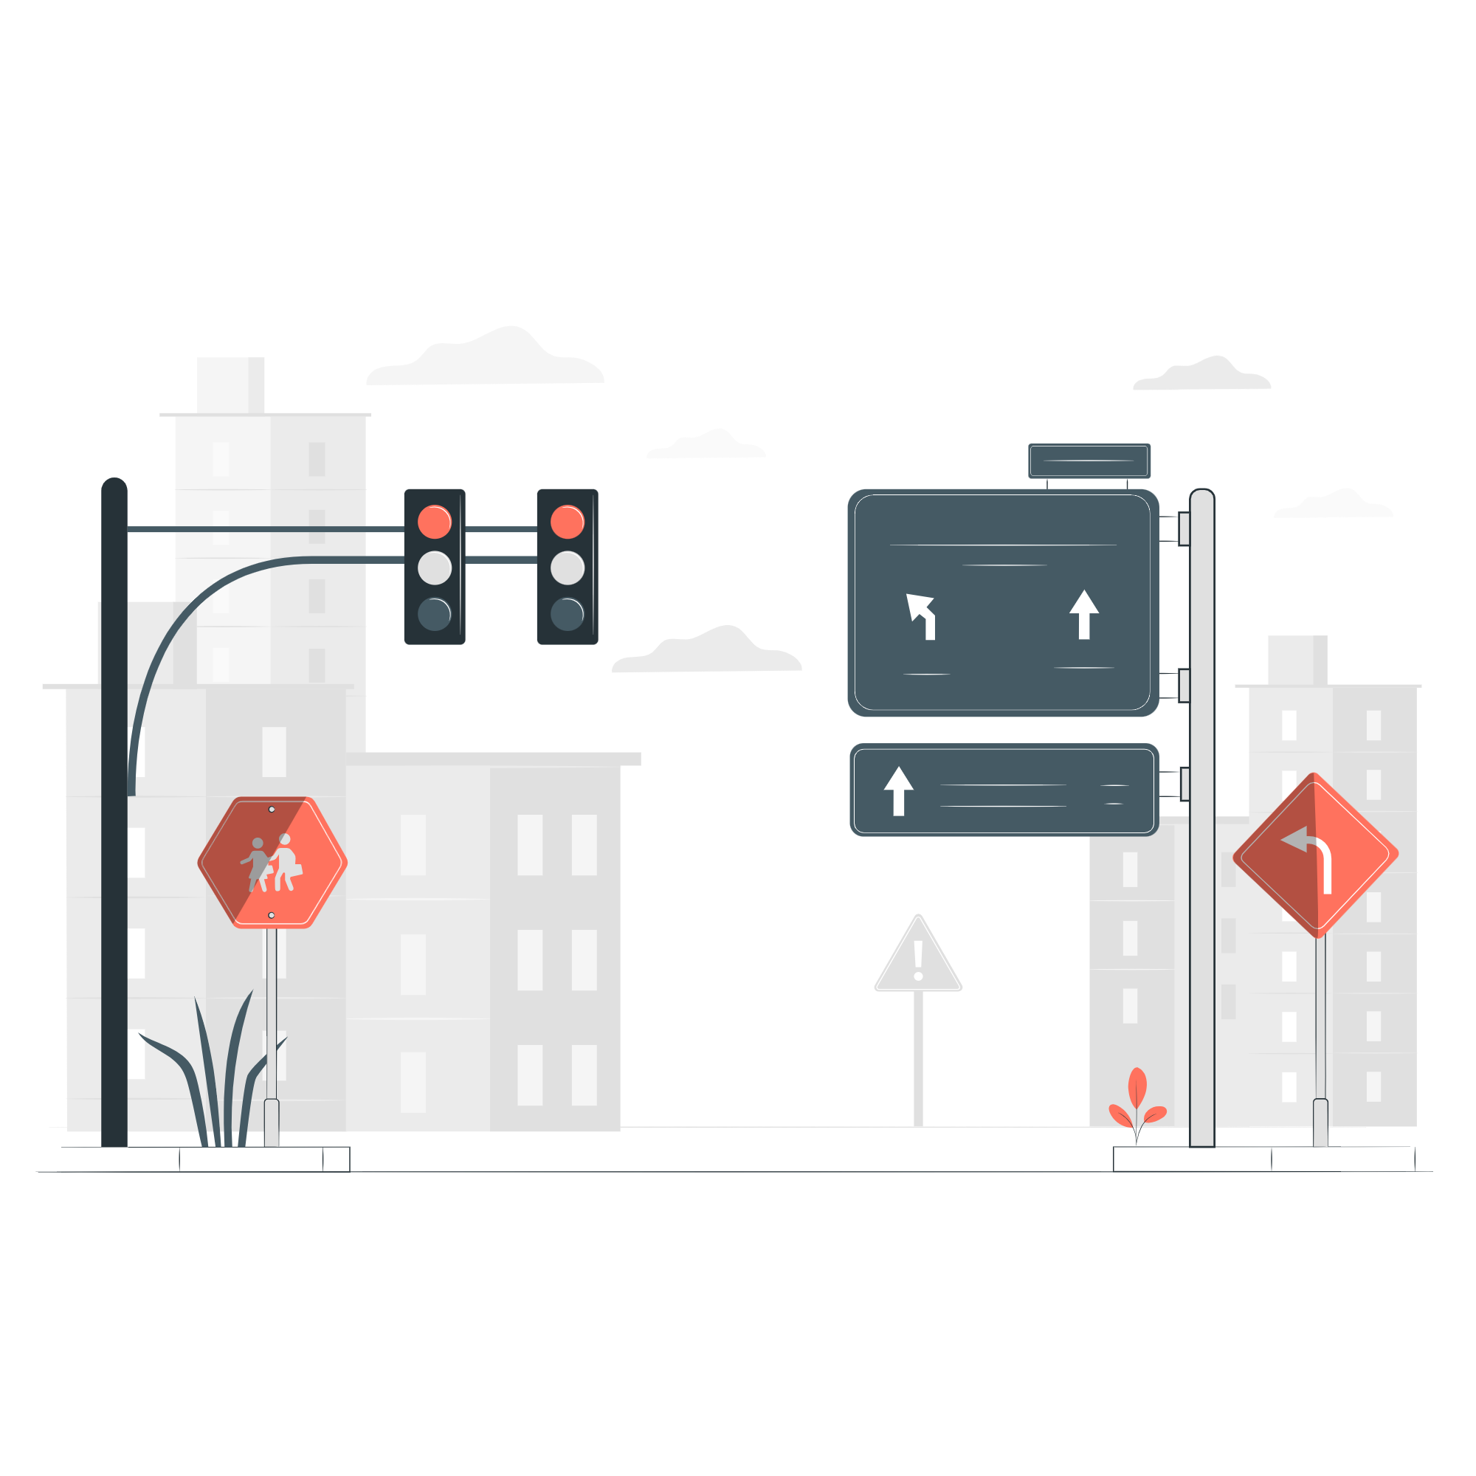


TOÁN LỚP 9
Bất đẳng thức và tính chất
123+
Thầy Cao Đô OLM

Slide 2

02
LIÊN HỆ GIỮA THỨ TỰ VÀ PHÉP CỘNG
Cho bất đẳng thức a > b và cho số thực c.
Xác định dấu của: (a + c) - (b + c).
Vì a > b nên a – b > 0.
(a + c) – (b + c) = a + c – b – c = a – b
> 0.
Suy ra a + c > b + c.
Khi cộng cùng một số vào cả hai vế của một bất đẳng thức, ta được bất đẳng thức mới cùng chiều với bất đẳng thức đã cho.

Slide 3

02
LIÊN HỆ GIỮA THỨ TỰ VÀ PHÉP CỘNG
Khi cộng cùng một số vào cả hai vế của một bất đẳng thức, ta được bất đẳng thức mới cùng chiều với bất đẳng thức đã cho.
VÍ DỤ 4.
Không thực hiện phép tính, so sánh 2 023 + (-19) và 2 024 + (-19).
Lời giải
Vì 2 023 < 2 024 nên
2 023 + (-19) < 2 024 + (-19)
cộng vào hai vế với cùng một số -19.

Slide 4

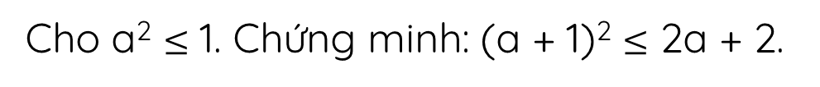
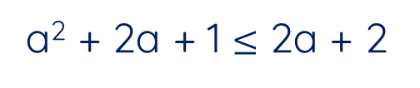
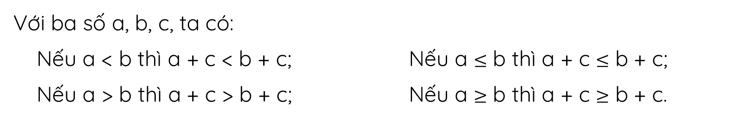

02
LIÊN HỆ GIỮA THỨ TỰ VÀ PHÉP CỘNG
?7
Cho a² $≤$ 1. Chứng minh: (a + 1)² $≤$ 2a + 2.
Lời giải
Do a² $≤$ 1 nên a² + (2a + 1) $≤$ 1 + (2a + 1), suy ra
a² + 2a + 1 $≤$ 2a + 2
Vậy (a + 1)² $≤$ 2a + 2.
Với ba số a, b, c, ta có:
Nếu a < b thì a + c < b + c; Nếu a $≤$ b thì a + c $≤$ b + c;
Nếu a > b thì a + c > b + c; Nếu a $≥$ b thì a + c $≥$ b + c.

Slide 5
02
LIÊN HỆ GIỮA THỨ TỰ VÀ PHÉP CỘNG
Khi nhân cả hai vế của bất đẳng thức với cùng một số dương, ta được bất đẳng thức mới cùng chiều với bất đẳng thức đã cho.
VÍ DỤ 5.
Thay ? trong các biểu thức sau bởi dấu <, > để được khẳng định đúng.
3 . (-7) ? 3 . (-5)
(-3) . (-7) ? (-3) . (-5)
Lời giải
Vì -7 < -5 và 3 > 0 nên 3 . (-7) < 3 . (-5) ← nhân cả hai vế với số dương.
Vì -7 < -5 và -3 < 0 nên (-3) . (-7) > (-3) . (-5) ← nhân cả hai vế với số âm.

Slide 6


02
LIÊN HỆ GIỮA THỨ TỰ VÀ PHÉP CỘNG
?8
Cho a < b. Chứng minh:
-3a + 19 > -3b + 19
-2a - 8 > -2b - 8
Lời giải
Do a < b nên -3a > -3b. Suy ra -3a + 19 > -3b + 19;
Do a < b nên -2a > -2b. Suy ra -2a - 8 > -2b – 8.
Với ba số a, b, c và c > 0, ta có:
Nếu a < b thì ac < bc;
Nếu a $≤$ b thì ac $≤$ bc;
Nếu a > b thì ac > bc;
Nếu a $≥$ b thì ac $≥$ bc.
Với ba số a, b, c và c < 0, ta có:
Nếu a < b thì ac > bc;
Nếu a $≤$ b thì ac $≥$ bc;
Nếu a > b thì ac < bc;
Nếu a $≥$ b thì ac $≤$ bc.

Slide 7


02
LIÊN HỆ GIỮA THỨ TỰ VÀ PHÉP CỘNG
?9
Một ca nô đi xuôi dòng trong 2 giờ 30 phút. Biết rằng tốc độ của ca nô khi nước yên lặng không quá 40 km/h và tốc độ của dòng nước là 6 km/h. Chứng minh quãng đường ca nô đi được trong thời gian trên không vượt quá 115 km.
Lời giải
Gọi tốc độ của ca nô khi nước yên lặng là x (km/h) (x > 6).
Tốc độ ca nô đi xuôi dòng là x + 6 (km/h).
Ta có x $≤$ 40 nên x + 6 $≤$ 40 + 6, tức là x + 6 $≤$ 46.
Gọi s (km) là quãng đường ca nô đi được trong 2 giờ 30 phút = 2,5 giờ.
Ta có: s = 2,5 . (x + 6).
Do x + 6 $≤$ 46 nên 2,5 . (x + 6) $≤$ 2,5 . 46 = 115 hay s $≤$ 115.
Vậy quãng đường ca nô đi được trong 2 giờ 30 phút không vượt quá 115 km.

Slide 8
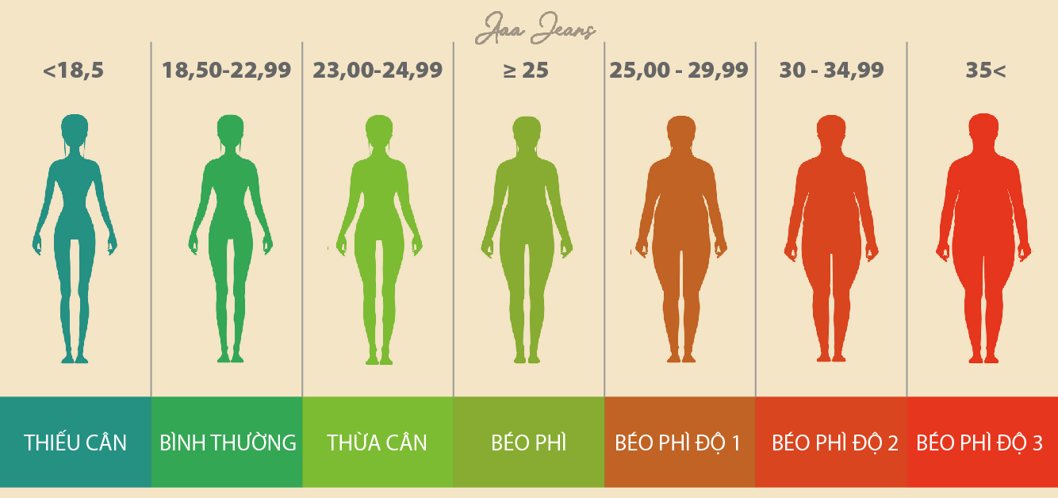
02
LIÊN HỆ GIỮA THỨ TỰ VÀ PHÉP CỘNG
Chỉ số khối cơ thể, thường được biết đến với tên viết tắt BMI (tiếng Anh là Body Mass Index) cho phép đánh giá thể trạng của một người là gầy, bình thường hay béo. Chỉ số khối cơ thể của một người được tính theo công thức sau: BMI = m : h², trong đó m là khối lượng cơ thể tính theo kilôgam, h là chiều cao tính theo mét. Căn cứ vào bảng đánh giá thể trạng ở người lớn theo BMI đối với khu vực châu Á – Thái Bình Dương, một người đàn ông có BMI ≥ 30 sẽ bị béo phì độ II (trung bình) hoặc độ III (nặng), người đó cần phải có các biện pháp tập thể dục, thể thao, thay đổi chế độ dinh dưỡng để có được cơ thể khoẻ mạnh
(Nguồn: Toán 7 - Tập Hai, NXB Giáo dục Việt Nam, năm 2017).
Bác Dũng có chiều cao 1,65 m và cân nặng ít nhất 82 kg. Hỏi bác Dũng có bị béo phì độ II hoặc độ III hay không?
?10
Lời giải
Gọi m (kg) là khối lượng cơ thể của bác Dũng, h (m) là chiều cao của bác Dũng.

Slide 9
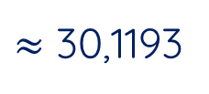


02
LIÊN HỆ GIỮA THỨ TỰ VÀ PHÉP CỘNG
Chỉ số khối cơ thể của một người tính theo công thức: BMI = m : h², trong đó m là khối lượng cơ thể tính theo kilôgam, h là chiều cao tính theo mét. BMI ≥ 30 sẽ bị béo phì độ II (trung bình) hoặc độ III (nặng).
Bác Dũng có chiều cao 1,65 m và cân nặng ít nhất 82 kg. Hỏi bác Dũng có bị béo phì độ II hoặc độ III hay không?
?10
Lời giải
Gọi m (kg) là khối lượng cơ thể của bác Dũng, h (m) là chiều cao của bác Dũng.
Theo giả thiết, ta có: m $≥$ 82; h = 1,65. Do đó chỉ số BMI của bác Dũng là:
m
m
BMI =
=
(1,65)²
2,7225
m
82
Do m $≥$ 82 nên
$$≥$$
$≈$ 30,1193
2,7225
2,7225

Slide 10
02
LIÊN HỆ GIỮA THỨ TỰ VÀ PHÉP CỘNG
Chỉ số khối cơ thể của một người tính theo công thức: BMI = m : h², trong đó m là khối lượng cơ thể tính theo kilôgam, h là chiều cao tính theo mét. BMI ≥ 30 sẽ bị béo phì độ II (trung bình) hoặc độ III (nặng).
Bác Dũng có chiều cao 1,65 m và cân nặng ít nhất 82 kg. Hỏi bác Dũng có bị béo phì độ II hoặc độ III hay không?
?10
Lời giải
Gọi m (kg) là khối lượng cơ thể của bác Dũng, h (m) là chiều cao của bác Dũng.
Theo giả thiết, ta có: m $≥$ 82; h = 1,65. Do đó chỉ số BMI của bác Dũng là:
m
m
BMI =
=
(1,65)²
2,7225
m
82
Do m $≥$ 82 nên
$$≥$$
$≈$ 30,1193
2,7225
2,7225

Slide 11

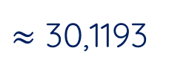

02
LIÊN HỆ GIỮA THỨ TỰ VÀ PHÉP CỘNG
Chỉ số khối cơ thể của một người tính theo công thức: BMI = m : h², trong đó m là khối lượng cơ thể tính theo kilôgam, h là chiều cao tính theo mét. BMI ≥ 30 sẽ bị béo phì độ II (trung bình) hoặc độ III (nặng).
Bác Dũng có chiều cao 1,65 m và cân nặng ít nhất 82 kg. Hỏi bác Dũng có bị béo phì độ II hoặc độ III hay không?
?10
Lời giải
Gọi m (kg) là khối lượng cơ thể của bác Dũng, h (m) là chiều cao của bác Dũng.
Theo giả thiết, ta có: m $≥$ 82; h = 1,65. Do đó chỉ số BMI của bác Dũng là:
m
m
82
BMI =
=
$$≥$$
$≈$ 30,1193
> 30.
(1,65)²
2,7225
2,7225
Như vậy, bác Dũng có BMI ≥ 30. Vậy bác Dũng có thể đã bị béo phì độ II hoặc độ III.

Slide 12





Slide 13






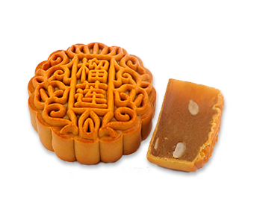
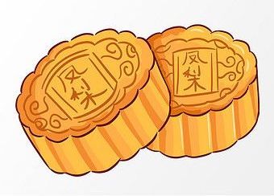
Notes:
Ấn vào miếng bánh để chuyển đến slide câu hỏi.
Ấn vào con thỏ để chuyển đến slide tổng kết.

Slide 14





Cho a > b, so sánh 4a + 4 ... 4b + 3
A. >
B. >
C. =
Notes:
Bấm vào bánh trung thu để quay lại bài giảng

Slide 15

Cho a > b, so sánh 1 – 3a ..... 3 – 3b
A. =
B. >
C. <

Slide 16


Gọi a là số tuổi của bạn Na, b là số tuổi của bạn Toàn, biết rằng bạn Toàn lớn tuổi hơn bạn Na. Hãy dùng bất đẳng thức để biểu diễn mối quan hệ về tuổi của hai bạn đó ở hiện tại và sau ba năm nữa.
a + 3 < b + 3

Slide 17

Cho hai số a, b thỏa mãn a < b,
so sánh 2a + b ... 3b
CÂU HỎI:
A. =
B. <
C. >

Slide 18

Theo quy định của một hãng bay, khối lượng hành lí xách tay của khách hàng phổ thông không được vượt quá 12 kg. Gọi m là khối lượng hành lí xách tay của một khách hàng phổ thông. Hệ thức nào biểu diễn khối lượng hành lí đúng quy định của hãng bay?
A. m ≥ 12
B. m < 12
C. m ≤ 12

Slide 19
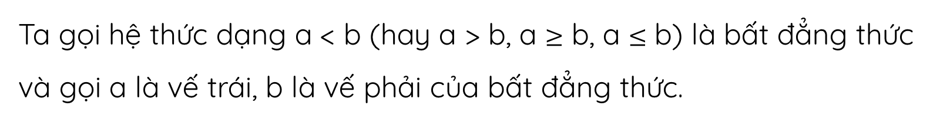
TỔNG KẾT
KHÁI NIỆM
Ta gọi hệ thức dạng a < b (hay a > b, a $≥$ b, a $≤$ b) là bất đẳng thức và gọi a là vế trái, b là vế phải của bất đẳng thức.
Tính chất
Nếu a < b và b < c thì a < c (tính chất bắc cầu của bất đẳng thức).
a
b
c
Với hai số thực a và b, ta có:
Nếu a > b thì a – b > 0. Ngược lại, nếu a – b > 0 thì a > b.
Nếu a < b thì a – b < 0. Ngược lại, nếu a – b < 0 thì a < b.

Slide 20
TỔNG KẾT
Khi cộng cùng một số vào cả hai vế của một bất đẳng thức, ta được bất đẳng thức mới cùng chiều với bất đẳng thức đã cho.
LIÊN HỆ GIỮA THỨ TỰ VÀ PHÉP CỘNG
Khi nhân cả hai vế của bất đẳng thức với cùng một số dương, ta được bất đẳng thức mới cùng chiều với bất đẳng thức đã cho.

Slide 21
TOÁN LỚP 9
cảm ơn sự theo dõi của các em
hẹn gặp lại trong các bài học tiếp theo
123+
Thầy Cao Đô OLM

